Slide 1
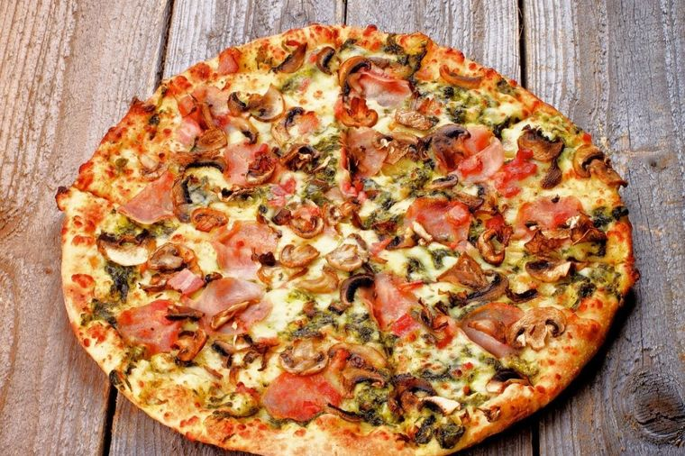
Gli Italiani a tavola Италијани за столом

Slide 2
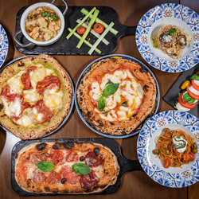
Gli Italiani apprezzano la buona cucina. Grazie alle cucine regionali ci sono moltissimi piatti. Infatti, tutti i popoli che sono passati dall’Italia ( francesi, spagnoli, arabi, austriaci ecc.) hanno lasciato le loro ricette e i loro sapori. Oggi la cucina italiana è famosa in tutto il mondo e dappertutto si trovano pizzerie e ristoranti italiani.

Slide 3
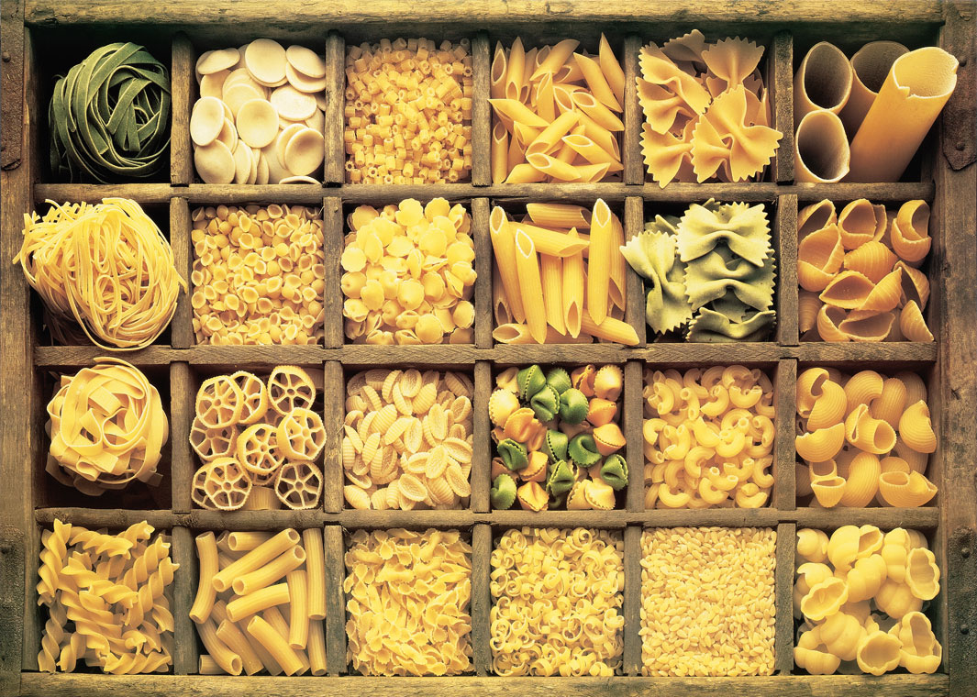
La storia della pasta e della pizza
Nel lontano 1292, secondo la leggenda, Marco Polo porta gli spaghetti dalla Cina. Ma molto probabilmente già dal 1100, i siciliani conoscono la pasta grazie agli Arabi. I Siciliani sono stati, infatti, per secoli dei veri maestri nel cuccinare la pasta che presto si diffonde in tutta l’Italia e nel mondo.

Slide 4
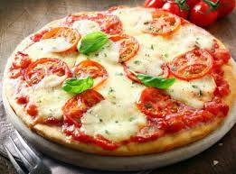
Nella cucina degli Egizi, degli Etruschi e dei Romani esiste già un tipo di pane rotondo e sottile. Nel Rinascimento serve come piatto per i poveri, che la mangiano alla fine del pasto. Nel Settecento il sapore della pizza è arricchito dal pomodoro che arriva dall’America: solo allora è apprezzata anche delle classi più ricche.

Slide 5
Le parole meno conosciute
Il piatto - jelo
Le ricette - recepti
I sapori - ukusi
Rotondo - okrugli
Sottile - tanak
Il Rinascimento- renesansa
аrricchito - obogaćen
аpprezzata - cijenjena

Slide 6
Indicate al quattro informazioni presenti nei due testi precedenti
1. Ci sono piatti diversi in ogni regione d’Italia.
2. Ci sono molti ristoranti italiani in Cina.
3. Non c’è solo una teoria sulle origini della pasta.
4. La pasta non è un’invenzione del tutto italiana.
5. I Romani hanno conosciuto la pizza grazie agli Egizi.
6. Il pomodoro ha cambiato la storia della pizza.

Slide 7
Colleghiamo le frasi dal testo precedente:
1. Grazie alle cucine regionali...
2. Nel 1292...
3. Nel Rinascimento pizza...
4. Nel Settecento il sapore della pizza...
5. Pomodoro...
__ arriva dall’America.
__ Marco Polo porta gli spaghetti dalla Cina.
__ ci sono moltissimi piatti.
___ è arricchito dal pomodoro.
___ serve come piatto per i poveri.

Slide 8
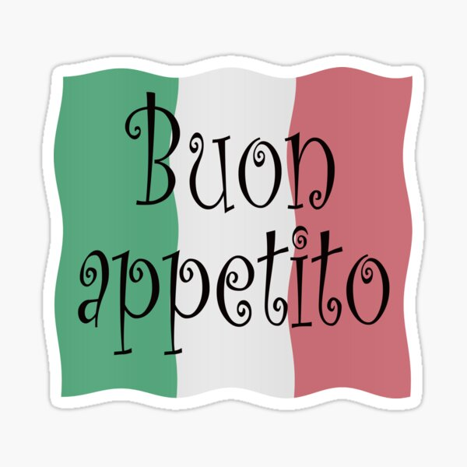
ARRIVEDERCI!

